Slide 1
Relational Model Concepts
数据库（Database）
存储在硬盘上的用户数据
数据库是一个相关联的数据集合，其中包含了关于某个企业的信息
为满足某个组织机构的信息要求而设计的一个逻辑相关数据及其描述的共享集
Notes:
1

Slide 2
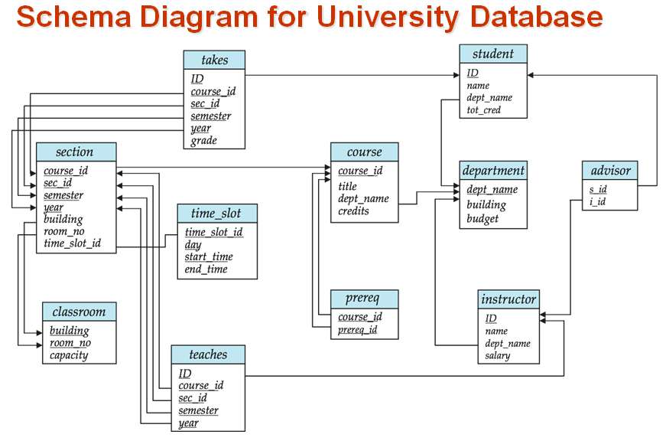
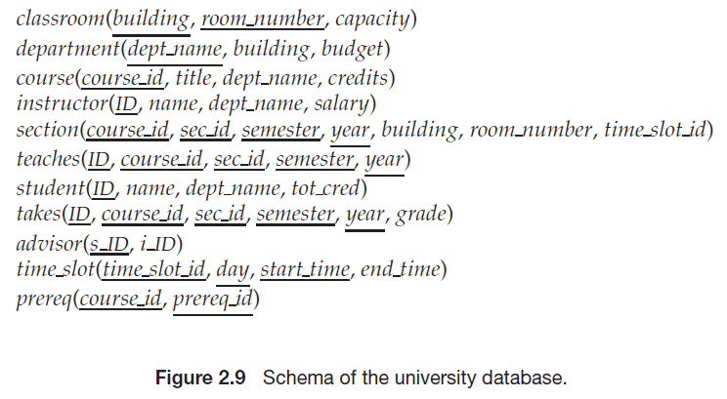
Relational Model Concepts
Database Schema
在模式图中，带箭头的线段表示两个实体集之间的联系（外码参照关系）

Slide 3
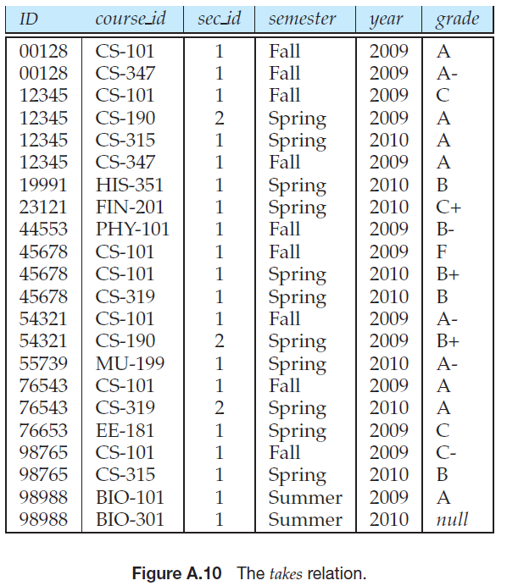
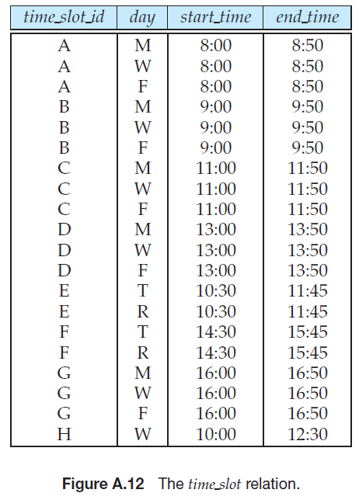
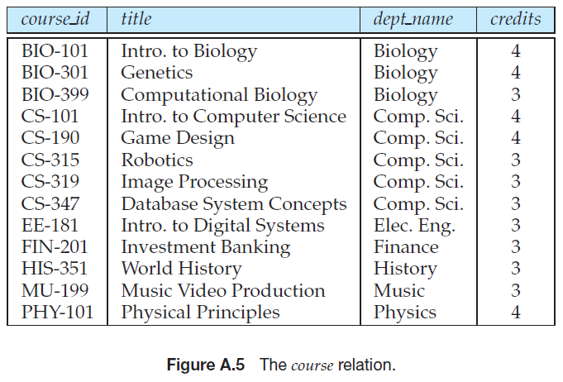
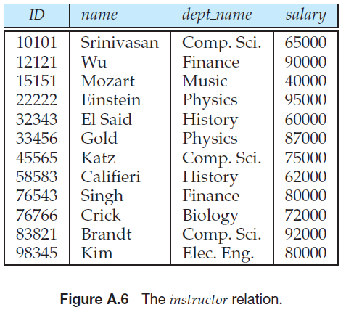
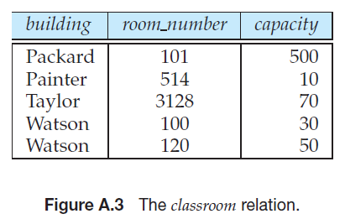
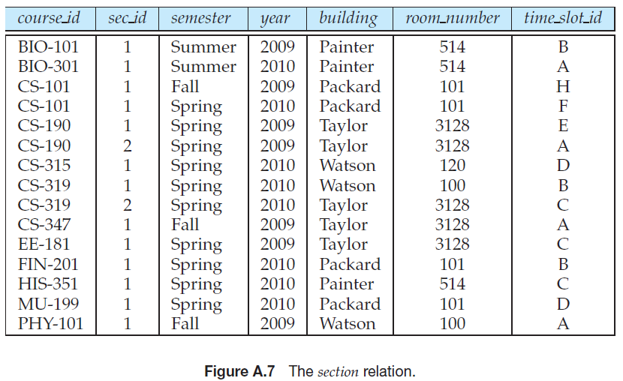
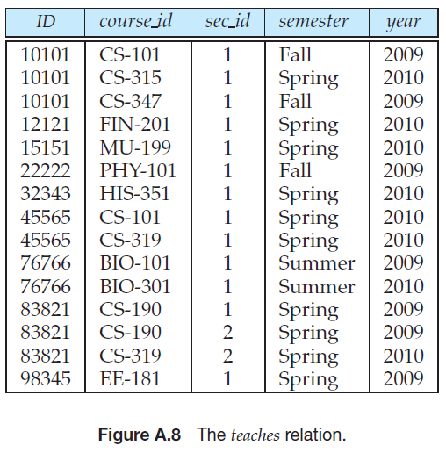
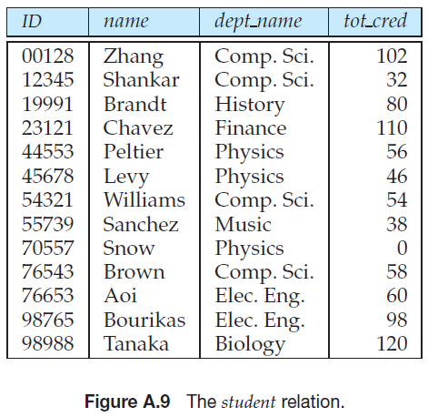
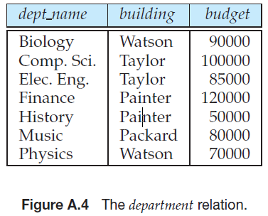
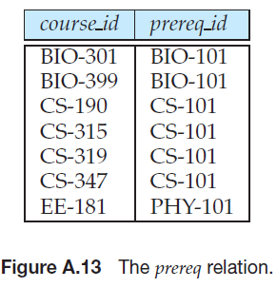
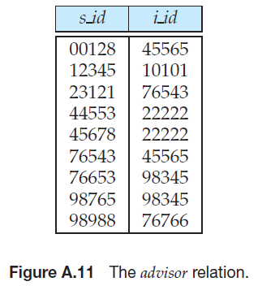
Relational Model Concepts
关系数据库（Relational Database）
由一些关系表构成
Notes:
3

Slide 4
Relational Model Concepts
数据库管理系统（DataBase Management System，DBMS）
DBMS 的组成
一个互相关联的数据的集合（数据库）
一组用以访问这些数据的程序
DBMS 的主要目标是要提供一种可以方便、高效地存取数据库信息的途径。
关系数据库管理系统（Relational DataBase Management System，RDBMS ）
实现了关系模型的数据库管理系统
Oracle关系数据库管理系统
MS SQL关系数据库管理系统
MySQL关系数据库管理系统
Notes:
4

Slide 5
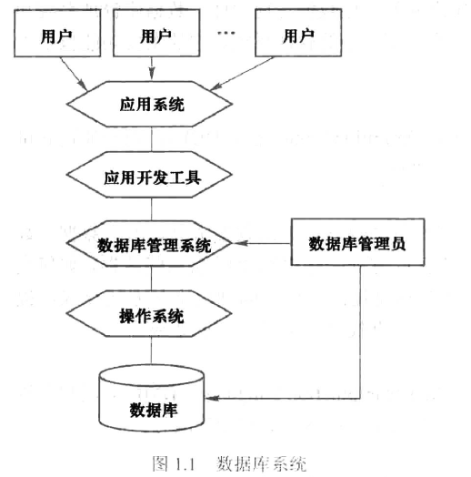
Relational Model Concepts
数据库系统（DataBase System，DBS）
用户
应用系统
应用开发工具
数据库管理系统(DBMS)
数据库管理员(DBA)
操作系统
数据库(DB)
Notes:
5

Slide 6
Relational Model Concepts
数据库系统（DataBase System，DBS）
用户
无经验的用户( naive user) ：通过激活事先已经写好的应用程序同系统进行交互
例子：大学的一位职员：往A 系中添加一位新的教师时，激活一个叫做new_hire 的程序
该程序要求这位职员输入新教师的名字、她的新lD 、系的名字(即A) 以及她的工资额
此类用户的典型用户界面是表格界面，用户只需填写表格的相应项就可以了。
无经验的用户也可以很简单地阅读数据库产生的报表
例子：一个学生，她在课程注册的过程中想通过Web 界面来注册一门课程。
应用程序首先验证该用户的身份，然后允许她去访问一个表格
她可以在表格中填人想填的信息。
表格信息被送回给服务器上的Web 应用程序，然后应用程序确定该课程是否还有空额(通过从数据库中检索信息) ，如果有，就把这位学生的信息添加到数据库中的该课程花名册中。
Notes:
6

Slide 7
Relational Model Concepts
数据库系统（DataBase System，DBS）
用户
应用程序员(application programrner) ：编写应用程序的计算机专业人员。
有很多工具可以供应用程序员选择来开发用户界面。快速应用开发( Rapid Application Development , RAD ) 工具是使应用程序员能够尽量少编写程序就可以构造出表格和报表的工具。
老练的用户(sophisticated user ) ：不通过编写程序来同系统交互，而是用数据库查询语言或数据分析软件这样的工具来表达他们的要求。
分析员通过提交查询来研究数据库中的数据，所以属于这一类用户。
专门的用户(specialized user) ：是编写专门的、不适合于传统数据处理框架的数据库应用的富有经验的用户。
这样的应用包括
计算机辅助设计系统
知识库和专家系统
存储复杂结构数据(如图形数据和声音数据)的系统
环境建模系统
Notes:
7

Slide 8
Relational Model Concepts
数据库系统（DataBase System，DBS）
数据库管理员(DBA)
模式定义(schema definition) ： 执行DDL创建最初的数据库模式
存储结构及存取方法定义(storage structure and access- method definition)
模式及物理组织的修改(schema and physical-organization modification )
对模式和物理组织进行修改，以反映机构的需求变化，或为提高性能选择不同的物理组织
数据访问授权(granting of authorization for data access )
通过授予不同类型的权限，数据库管理员可以规定不同的用户各自可以访问的数据库的部分。
授权信息保存在一个特殊的系统结构中，一旦系统中有访问数据的要求，数据库系统就去查阅这些信息
日常维护( routine maintenance) ：
定期备份数据库，或者在磁带上或者在远程服务器上，以防止像洪水之类的灾难发生时数据丢失。
确保正常运转时所需的空余磁盘空间，并且在需要时升级磁盘空间。
监视数据库的运行，并确保数据库的性能不因一些用户提交了花费时间较多的任务就下降很多
Notes:
8

